Slide 1


О реализации Конвенции Совета Европы о защите детей от сексуальной эксплуатации и сексуального насилия
Павел Владимирович Миков
Уполномоченный по правам ребенка в Пермском крае

Slide 2

История
25 октября 2007 г. в городе Лансароте (Испания) Советом Европы принята Конвенция о защите детей от сексуальной эксплуатации и сексуального насилия («Лансаротская конвенция»)
15 октября 2012 г. – Распоряжение Правительства Российской Федерации №1916-р «План первоочередных мероприятий до 2014 года по реализации важнейших положений Национальной стратегии действий в интересах детей на 2012-2017 годы» (п.55)
17 мая 2013г. – Федеральный закон Российской Федерации от №76-ФЗ «О ратификации Конвенции Совета Европы о защите детей от сексуальной эксплуатации и сексуальных злоупотреблений»

Slide 3
Цели Конвенции
Предотвращение сексуальной эксплуатации и сексуального насилия в отношении детей и борьба с ними;
Защита прав детей – жертв сексуальной эксплуатации и сексуального насилия;
Развитие национального и международного сотрудничества в борьбе с сексуальной эксплуатацией и сексуальным насилием в отношении детей

Slide 4
Основные направления реализации Лансаротской конвенции
1. Предупреждение;
2. Защита и помощь жертвам;
3. Уголовное преследование лиц, совершающих насилие над детьми;
4. Обеспечение участия детей.

Slide 5
Предупреждение
Набор, подготовка и повышение уровня информированности лиц, работающих с детьми;
Просвещение детей;
Помощь лицам, опасающимся того, что они могут совершить преступление сексуального характера против детей;
Информационно-просветительская работа с широкой общественностью.

Slide 6
Набор, подготовка и повышение уровня информированности лиц, работающих с детьми (статья 5)
Лица, работающие с детьми – лица, регулярно, вступающие в контакт с детьми вне зависимости от профессиональной и ведомственной принадлежности (работники образования, здравоохранения, социальной защиты, спорта, культуры и досуга, судебной и правоохранительной систем), а также лица, работающие в общественных организациях;
Меры:
Обеспечение знаний о правах ребенка и постоянное повышение уровня информированности в области защиты и обеспечения прав детей;
Обеспечение знаний, позволяющих лицам, работающим с детьми выявлять случаи сексуальной эксплуатации и сексуального насилия;
Обеспечение возможности доводить до служб защиты детей информацию о любой ситуации, когда имеются разумные основания полагать, что ребенок стал жертвой сексуальной эксплуатации или сексуального насилия;
Запрещение заниматься профессиональной деятельностью с детьми лицам ранее судимым за деяния, связанными с сексуальной эксплуатацией или сексуальным насилием в отношении детей.

Slide 7
Просвещение детей (статья 6)
Ответственность родителей за просвещение детей в вопросах половой жизни в целом и опасности подвергнуться сексуальной эксплуатации или сексуальному насилию.
Обязанность обеспечивать в начальной и средней школе просвещение детей в отношении опасности подвергнуться сексуальной эксплуатации и сексуальному насилию и в отношении того, как защитить себя от них и к кому обратиться за помощью.
Принципы:
1. Информация об опасностях сексуальной эксплуатации и насилия должна даваться в общем контексте полового воспитания, соответствующего возрасту и степени зрелости ребенка.
2. Информация не должна подрывать авторитет взрослых в глазах ребенка (важно сохранять доверие детей к взрослым).
Реализация образовательных программ безопасного пользования Интернетом и современными информационными и коммуникационными технологиями.

Slide 8
Просвещение детей (действия)
Размещение плакатов в местах, посещаемых детьми, с информацией о службах помощи детям;
Создание и распространение информационных носителей с телефонными номерами и адресами организаций помощи детям (визитки, закладки, календарики, брелоки, магниты на холодильник, коврики для компьютерных мышей, ручки и т.п.);
Размещение в популярных детских интернет-ресурсах ссылок на «on-line помощь», информации об организациях, оказывающих помощь детям;
Разработка и внедрение учебных курсов и др.

Slide 9

Помощь лицам, опасающимся того, что они могут совершить преступления сексуального характера против детей (статья 7)
Принятие специальных программ и мер превентивного характера для лиц, имеющим склонность к сексуальным контактам с детьми.
Это могут быть:
Анонимная психологическая помощь;
Специализированные телефоны доверия и др.

Slide 10
Информационно-просветительская работа с широкой общественностью (статья 8)
Регулярное проведение информационно-разъяснительных кампаний о защите детей от сексуальной эксплуатации и сексуального насилия.
Это могут быть:
Социальная реклама в СМИ;
Информационные встречи;
Распространение листовок, буклетов, брошюр;
Организация круглых столов, семинаров, конференций;
Размещение информации в социальных учреждениях (поликлиниках, учреждениях культуры и дополнительного образования, спорта, в транспорте и т.п.)

Slide 11
Правила нижнего белья
В 2010 году Совет Европы начал общеевропейскую кампанию по защите детей от сексуальной эксплуатации и сексуального насилия «ОДИН из ПЯТИ».
В рамках кампании разработан методический пакет и книжка для детей 3-7 лет – Правила нижнего белья.

Slide 12
Правила нижнего белья

Slide 13
Защита и помощь жертвам
Принятие эффективных социальных программ и создание междисциплинарных структур с целью оказания помощи жертвам и их ближним родственникам, а также непосредственным законным представителям ребенка;
Создание системы обязательного информирования компетентных органов специалистами, работающими с детьми (в т.ч. обязанными соблюдать конфиденциальность – врачи, психологи, адвокаты, священнослужители) о любой ситуации, когда они имеют разумные основания полагать, что ребенок стал жертвой сексуальной эксплуатации или сексуального насилия, а также мер поощрения за данные сообщения;
Создание специальных круглосуточных линий помощи по телефону или в Интернете, в т.ч. в анонимном порядке (Детский телефон доверия);
Оказание краткосрочной и долгосрочной помощи жертвам в физическом выздоровлении и психосоциальной реабилитации с учетом мнения, потребностей и проблем ребенка;
Оказание лицам, близким к жертвам (родителям, братьям/сестрам, опекунам), неотложной психологической помощи;
Обеспечение возможности изоляции жертвы от его/её семейной среды. Условия и продолжительность которой определяются наилучшими интересами ребенка.
Notes:
Х

Slide 14
Дом, адаптированный для детей
Межведомственный, многодисциплинарный «объединенный» центр, в котором все специалисты, связанные с расследованием дел о сексуальном насилии в отношении детей – службы социального обеспечения, медицинских услуг, правоохранительные органы, судебные органы и т.д. работали бы вместе под одной крышей, с целью избежания неоднократных собеседований и повторной виктимизации детей.

Slide 15
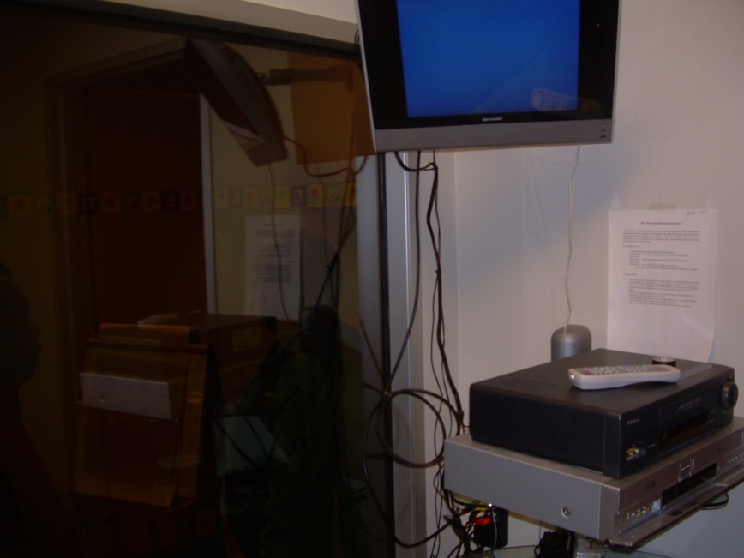
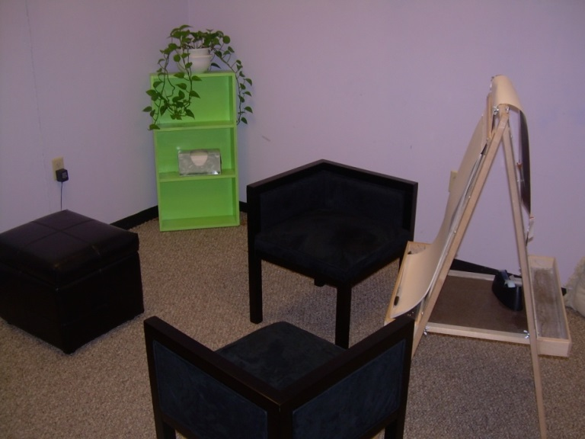
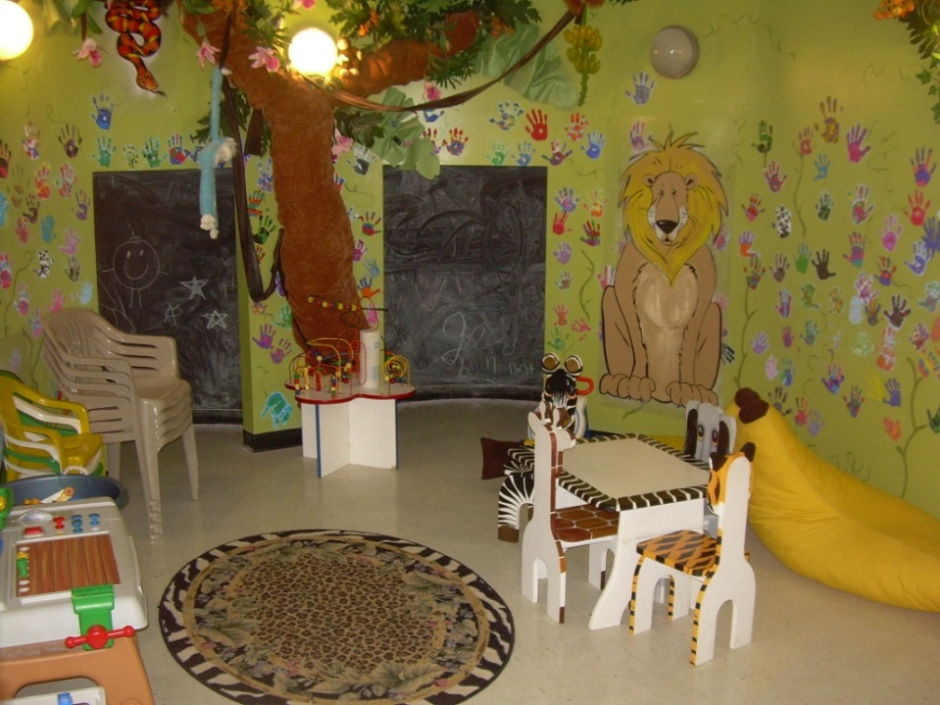
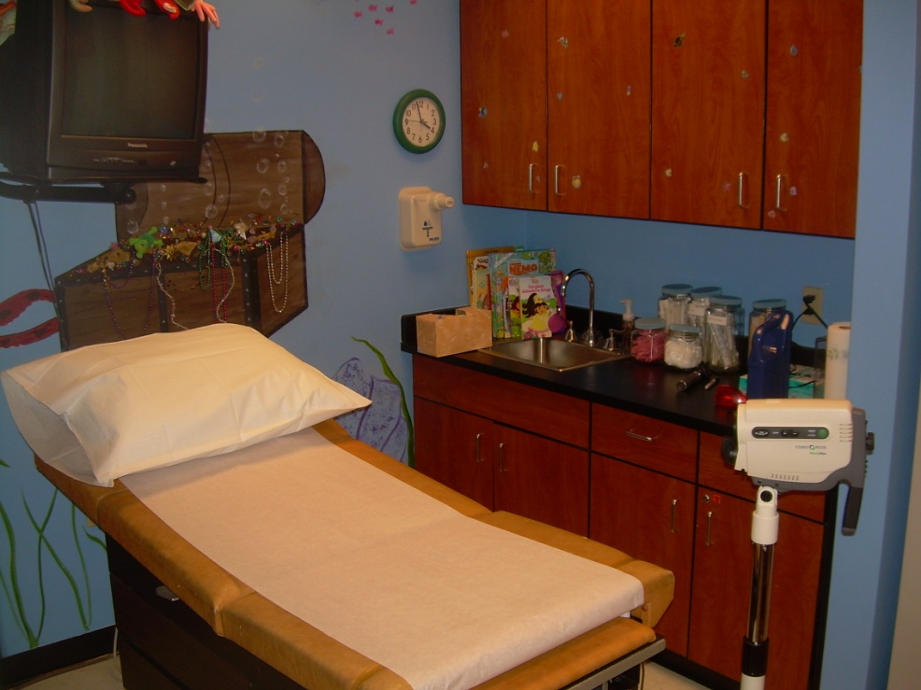
Дом, адаптированный для детей

Slide 16
Участие детей
(статья 9)
Поощрение участия детей в разработке и осуществлении мер государственной политики, программ и мероприятий в области борьбы с сексуальной эксплуатацией и сексуальным насилием в отношении детей

Slide 17
Участие институтов гражданского общества (статья 9)
Поощрение сектора информационных и коммуникационных технологий, индустрии туризма, банковского и финансового сектора, институтов гражданского общества к участию в разработке и реализации мер политики, направленных на предупреждение сексуальной эксплуатации и сексуального насилия в отношении детей
Поощрение СМИ к распространению информации обо всех аспектах сексуальной эксплуатации и сексуального насилия в отношении детей;
Финансирование проектов и программ, осуществляемых институтами гражданского общества, направленных на предупреждение и защиту детей от сексуальной эксплуатации и сексуального насилия.

Slide 18
Координация и мониторинг
(статья 10)
Необходимо определение регионального (местного) координирующего органа деятельности различных ведомств по защите детей от сексуальной эксплуатации и сексуального насилия (в России - КДН и ЗП);
Создание системы мониторинга и оценки явления сексуальной эксплуатации и сексуального насилия в отношении детей;
Обеспечение сотрудничества между компетентными государственными органами, институтами гражданского общества и бизнесом в целях эффективного предотвращения сексуальной эксплуатации и сексуального насилия в отношении детей и борьбы с ними.

Slide 19
Предложения
1. Комиссии по делам несовершеннолетних и защите их прав Пермского края:
Разработать систему мониторинга и оценки явления сексуальной эксплуатации и сексуального насилия в отношении детей;
Принять план реализации основных положений Европейской конвенции о защите детей от сексуальной эксплуатации и сексуального насилия на территории Пермского края
2. Муниципальным комиссиям по делам несовершеннолетних и защите их прав:
Обеспечить мониторинг и оценку, а также координацию деятельности по предупреждению и защите детей от сексуальной эксплуатации и сексуального насилия.
Обеспечить принятие и контроль реализации муниципальных планов реализации основных положений Европейской конвенции о защите детей от сексуальной эксплуатации и сексуального насилия.

Slide 20


Пишите по адресу: 614006, город Пермь, ул. Ленина, 51 тел.: 8(342) 217-67-94, 217-76-70
Факс: 8 (342) 235-14-57
E-mail: ombudsman@uppc.permkrai.ru
WWW.OMBUDSMAN.PERM.RU
Коллеги,
приглашаем всех к сотрудничеству!

